Slide 1
FORMATION BREVETS FEDERAUX BASSIN TERRE DE PROVENCE 2023/2024

Slide 2
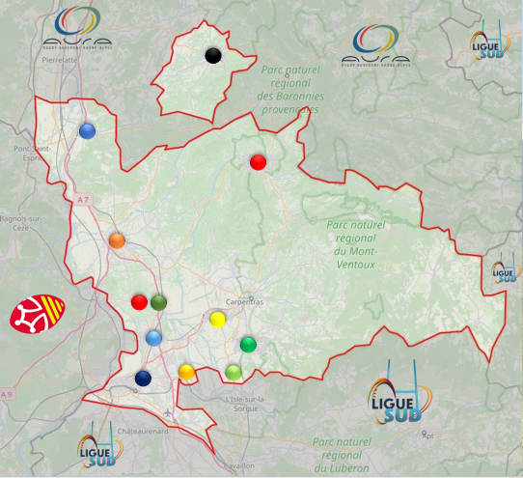
BASSIN TERRE DE PROVENCE
Composition du bassin
AVENIR SPORTIF DE BEDARRIDES CHATEAUNEUF DU PAPE
RUGBY CLUB BEDARRIDES
US VALREASSIENNE RUGBY
AVIGNON LE PONTET RUGBY
ES MONTEUX
RC SORGUES RHONE OUVEZE
ES SAINT SATURNIN LES AVIGNON
RC VAISONNAIS
RC ORANGE
RC PERNOIS
BOLLENE RC
RC VELLERONNAIS

Slide 3
Organisation BF DECOUVERTE-INITIATION / DEVELOPPEMENT
En centre
3 modules de 6h et 6 modules de 4h
42h
En club
4 modules de 4h
16h
A distance
FAD
2h
1 module de 2h

Slide 4
CALENDRIER PRESENTIEL bf DECOUVERTE-INITIATION / DEVELOPPEMENT
22/09/2023 | (18h-22h) 4h | Lieu à définir | UF1 | Bi-Bassin
06/10/2023 | (18h-22h) 4h | Lieu à définir
20/10/2023 | (18h-22h) 4h | Lieu à définir
17/11/2023 | (18h-22h) 4h | Lieu à définir | UF2 | Bi-Bassin
18/11/2023 | (8h-12h) 4h
16/12/2023 | (8h30-16h30) 6h
13/01/2024 | (8h30-16h30) 6h | Lieu à définir | UF3 | Bi-Bassin
09/02/2024 | (18h-22h) 4h
13/04/2024 | (8h30-16h30) 6h

Slide 5
CALENDRIER bf DECOUVERTE-INITIATION / DEVELOPPEMENT
 | PRESENTIEL (42h) | FAD (2h) | SUIVI CLUB (16h)
SEPTEMBRE | 22/09/2023 (4h)
OCTOBRE | 06/10/2023 (4h) 20/10/2023 (4h) |  | SUIVI CLUB
NOVEMBRE | 17/11/2023 (4h) 18/11/2023 (4h) | FAD (2h) | SUIVI CLUB
DECEMBRE | 16/12/2023 (6h) |  | SUIVI CLUB
JANVIER | 13/01/2024 (6h) |  | SUIVI CLUB
FEVRIER | 09/02/2024 (4h) |  | SUIVI CLUB
MARS |  |  | SUIVI CLUB
AVRIL | 13/04/2024 (6h) |  | SUIVI CLUB
MAI | CERTIFICATION
JUIN | CERTIFICATION

Slide 6
Organisation BF PERFECTIONNEMENT / OPTIMISATION
En centre
3 modules de 6h et 6 modules de 4h
42h
En club
3 modules de 4h
12h
A distance
FAD
6h
3 modules de 2h

Slide 7
PROPOSITION CALENDRIER CENTRE bf PERF / OPTI
15/09/2023 | (18h-22h) 4h | Lieu à définir | UF1 | Bassin
29/09/2023 | (14h-20h) 6h
13/10/2023 | (18h-22h) 4h | CHATEAURENARD | UF1
24/11/2023 | (18h-22h) 4h | Lieu à définir | UF2 | Bassin
01/12/2023 | (14h-20h) 6h | Aix en Provence (Stade Maurice David) | UF2 | SECTEUR NORD OUEST
12/01/2024 | (18h-22H) 4h
02/02/2024 | (18h-22h) 4h | Lieu à définir | UF3 | Bi-bassin
16/02/2024 | (14h-20h) 6h
15/03/2024 | (18h-22h) 4h | Aix en Provence (à confirmer) | UF3 | SECTEUR NORD OUEST
Notes:
4

Slide 8
PROPOSITION CALENDRIER bf PERFECTIONNEMENT / OPTIMISATION
 | PRESENTIEL (42h) | A DISTANCE (6h) | SUIVI CLUB (12h)
SEPTEMBRE | 15/09/2023 (4h) 29/09/2023 (6h)
OCTOBRE | 13/10/2023 (4h) | FAD 1 (2h) | SUIVI CLUB
NOVEMBRE | 24/11/2023 (4h) |  | SUIVI CLUB
DECEMBRE | 01/12/2023 (6h) | FAD 2 (2h) | SUIVI CLUB
JANVIER | 12/01/2024 (4h) |  | SUIVI CLUB
FEVRIER | 02/02/2024 (4h) | FAD 3 (2h) | SUIVI CLUB
MARS | 16/02/2024 (6h) 15/03/2024 (4h) |  | SUIVI CLUB
AVRIL |  | CERTIFICATION
MAI | CERTIFICATION
JUIN | CERTIFICATION

Slide 9
Organisation BF VACANCES DECOUVERTE-INITIATION / DEVELOPPEMENT
En centre
6 modules de 7h
42h
En club
4 modules de 4h
16h
A distance
FAD
2h
1 module de 2h

Slide 10
PRESENTIEL bf VACANCES
23/10/2023 | (8h30 à 17h) | Lieu à définir | UF1 | Bi-Bassin
24/10/2023 | (8h30 à 17h)
27/02/2024 | (8h30 à 17h) | Lieu à définir | UF2 | Bi-Bassin
28/02/2024 | (8h30 à 17h)
23/04/2024 | (8h30 à 17h) | Lieu à définir | UF3 | Bi-bassin
24/04/2024 | (8h30 à 17h) | Lieu à définir | UF3 | Bi-bassin

Slide 11
CALENDRIER bf VACANCES
2021/2022 | PRESENTIEL (42h) | A DISTANCE (2h) | SUIVI CLUB (16h)
SEPTEMBRE |  | FAD (2h)
OCTOBRE | 23 et 24 octobre |  | SUIVI CLUB
NOVEMBRE |  |  | SUIVI CLUB
DECEMBRE |  |  | SUIVI CLUB
JANVIER |  |  | SUIVI CLUB
FEVRIER | 27 et 28 février |  | SUIVI CLUB
MARS |  |  | SUIVI CLUB
AVRIL | 23 et 24 avril |  | SUIVI CLUB
MAI |  | CERTIFICATION
JUIN | CERTIFICATION

Slide 12
Organisation BF BABY RUGBY
En centre
2 modules 8h
16h
En club
2 visites de 2h
4h
A distance
10 h
E-learning
7 séquences

Slide 13
PRESENTIEL bf BABY RUGBY
21/10/2023 | 8h30 à 17h30 (8h) | Lieu à définir | BC2 | Bassin
24/02/2024 | 8h30 à 17h30 (8h) | Lieu à définir | BC3 | Bassin

Slide 14
CALENDRIER bf BABY RUGBY
2021/2022 | PRESENTIEL (16h) | A DISTANCE (11h) | SUIVI CLUB (4h)
SEPTEMBRE |  | FAD 1h
OCTOBRE | Samedi 21 octobre (8h) | E-learning | SUIVI CLUB
NOVEMBRE |  | E-learning | SUIVI CLUB
DECEMBRE |  | E-learning | SUIVI CLUB
JANVIER |  | E-learning | SUIVI CLUB
FEVRIER | Samedi 24 février (8h) |  | SUIVI CLUB
MARS |  |  | SUIVI CLUB
AVRIL |  |  | SUIVI CLUB
MAI |  | CERTIFICATION
JUIN | CERTIFICATION

